Slide 1



Pruebas unitarias en Java con librería Junit
CALIDAD DE SOFTWARE
INTEGRANTES: Avendaño Duran Daniel
Diaz Barrón Ricardo

Slide 2

Qué librerías se usa Java para las preubas?
JUnit: Es la librería más comúnmente utilizada para la realización de pruebas unitarias en aplicaciones Java.
TestNG: Framework de pruebas para Java que ofrece funcionalidades avanzadas como agrupación de pruebas, pruebas de dependencia y soporte para paralelización.
Mockito: Biblioteca de mocking para Java que permite simular dependencias en pruebas unitarias, facilitando la prueba de la lógica de negocio de forma aislada.
PowerMock: Extiende las capacidades de Mockito y EasyMock para permitir el mocking de métodos estáticos, constructores y miembros finales, útil para código difícil de probar.
Spock: Framework de pruebas basado en Groovy para aplicaciones Java y Groovy, destacando por su sintaxis expresiva y soporte para mocks y stubs.

Slide 3

Qué permite probar dichas librerías?
La lógica de negocio de manera aislada, sin depender de infraestructura externa como bases de datos, archivos, redes, etc.
Diversos casos y condiciones de uso de los métodos, incluyendo casos límite o de esquina.
La corrección de los resultados producidos por los métodos bajo prueba.
La ejecución de pruebas de manera repetible y automatizada.

Slide 4
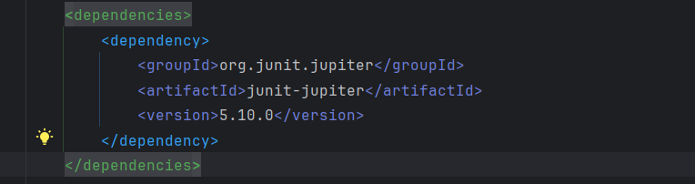
Cómo se instala?
Instalación mediante gestores de construcción:
Maven: Añadiendo la dependencia de JUnit en el archivo pom.xml.
Gradle: Añadiendo la dependencia en el archivo build.gradle
Nosotros haremos por Maven, asi que en el archivo pom.xml anade este código y actualiza cambios.(control+shift+O):.

Slide 5
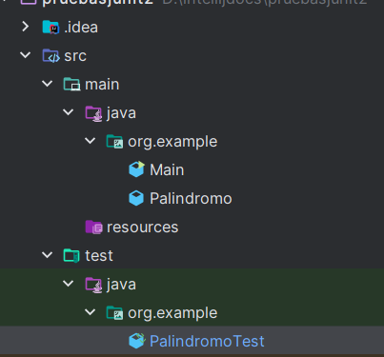
¿Cómo se codifica una prueba?
Codificación de una prueba unitaria:
Crear una clase de prueba: Por convención, esta clase se ubica en el directorio src/test/java.
Métodos de prueba: Cada método anotado con @Test representa una prueba unitaria específica.
Uso de aserciones: Dentro de cada método de prueba, se invoca el método bajo prueba y se utilizan aserciones para verificar que los resultados sean los esperados
Por Convencion se crea otra carpeta

Slide 6
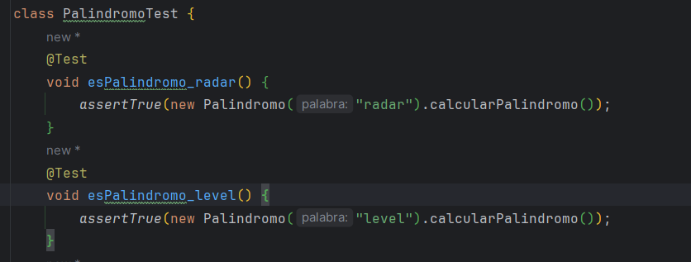
¿Cómo se realiza la prueba?
@Test: Cada método anotado con @Test se considera una prueba unitaria. Dentro de este método, se invoca el código bajo prueba con ciertos parámetros.
Aserciones: Se utilizan métodos de aserción como assertEquals, assertTrue, assertFalse, etc., para verificar que el comportamiento del código bajo prueba sea el esperado.

Slide 7
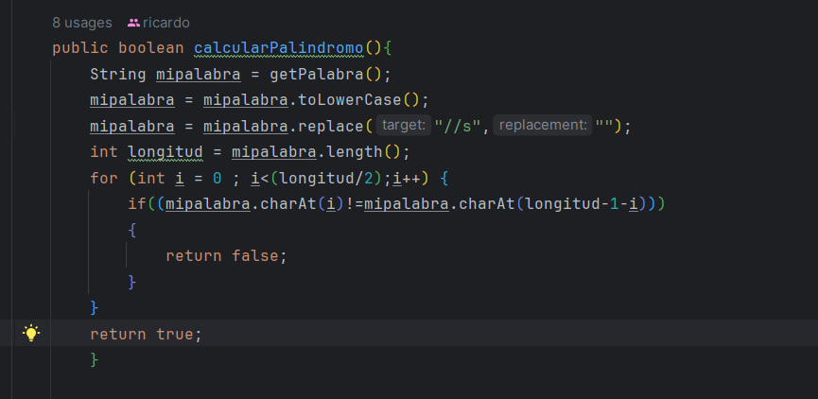
Codigo adicional

